Slide 1
¿Totales incorrectos?

Slide 2
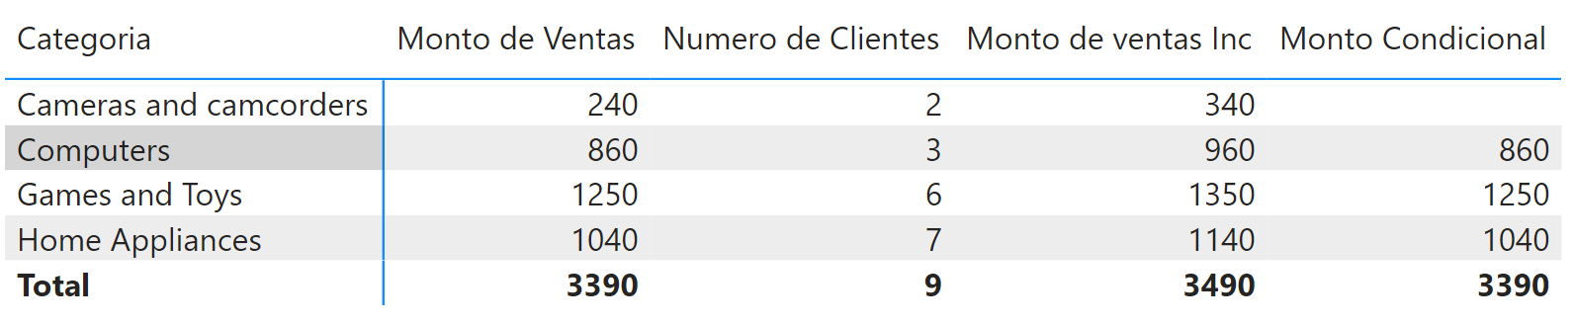
¿Por qué no suman los totales?
Los totales no necesariamente son iguales a las sumas de sus valores individuales
Notes:
Monto de Ventas sí coincide el total con la suma de cada uno de sus elementos.
Número de clientes (DISTINCTCOUNT): Se esperaría que diera 18, pero el total arroja 9.
Monto de ventas Inc: Sería la suma del monto + 100. Si se suman todos los 4 valores debería salir 3,790, pero arroja 3490.
Monto condicional: Si la suma del monto es mayor que 850, retorne el valor del monto, si no, retorne “Vacío”. Si se pretende sumar los tres elementos, no da 3,390.
Hay dos enfoques.

Slide 3
Hay dos enfoques
Primer enfoque
Es correcto que no sumen los totales, ya que tienen un contexto de filtro diferente.
El total no se debe entender como la suma de sus valores sino una medida que se calcula en un contexto específico.
Segundo enfoque
Es incorrecto que no sumen los totales.
Los totales deberían corresponder a la suma de los valores.
Ese debería ser el comportamiento natural, o por lo menos, PWBI debería tener la posibilidad que estos se sumen nativamente.
¡Ambos son correctos! Dependen de la situación.
Notes:
Monto de Ventas sí coincide el total con la suma de cada uno de sus elementos.
Número de clientes (DISTINCTCOUNT): Se esperaría que diera 18, pero el total arroja 9.
Monto de ventas Inc: Sería la suma del monto + 100. Si se suman todos los 4 valores debería salir 3,790, pero arroja 3490.
Monto condicional: Si la suma del monto es mayor que 850, retorne el valor del monto, si no, retorne “Vacío”. Si se pretende sumar los tres elementos, no da 3,390.
Hay dos enfoques.

Slide 4
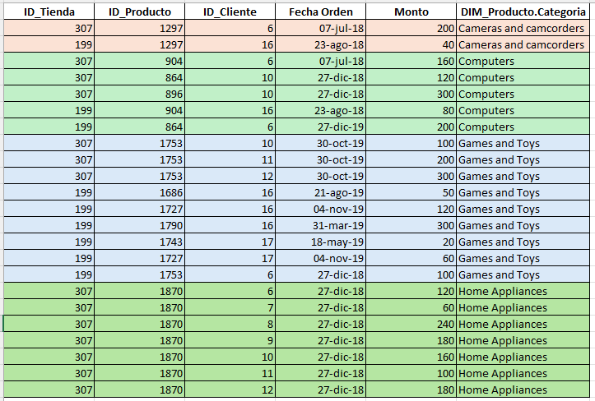

Entonces, por qué no suman los totales?
Medida:
240
240
Monto de Ventas = SUM(fctVentas[Monto])
860
860
Medida 100% aditiva
1250
1250
1040
1040

Slide 5
Medida:
2
Número de Clientes = DISTINCTCOUNT(fctVentas[ID_Cliente])
3
6
7

Slide 6
Medida:
240
340
Monto de Ventas Inc = SUM(fctVentas[Monto]) + 100
860
960
1250
1350
1040
1140
3790

Slide 7
Medida:
Vacío
Monto Condicional =
IF(
SUM(fctVentas[Monto]) > 850,
SUM(fctVentas[Monto]),
BLANK()
)
860
1250
1040

Slide 8
Solución 1
Iterador + VALUES + Transición de Contexto
Usar VALUES para generar tabla virtual con estos valores.
Usar Transición de Contexto para generar el cálculo del valor para cada fila de la tabla virtual.
Usar el iterador SUMX para sumar cada uno de estos valores.
Desventajas
No se pueden agregar varios campos en la matriz (Categoría. Año. Núm. Clientes, etc…)
Sólo puedo usar el campo especificado en la fórmula
SUMX( VALUES(<ColumnaDeLaVisual>), <Expresión o Medida> )

Slide 9
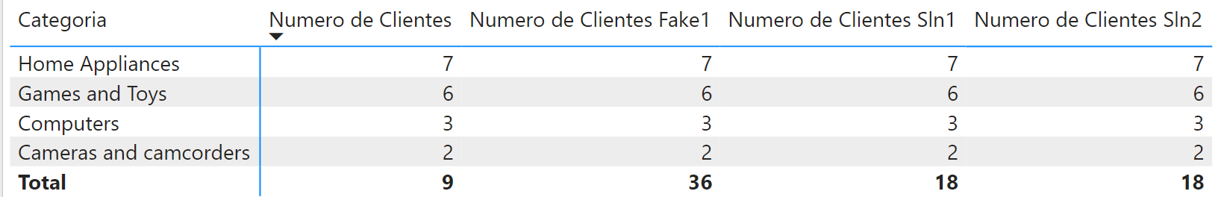
Solución 1
Numero de Clientes = DISTINCTCOUNT(FCT_Ventas[ID_Cliente])
Numero de Clientes Fake1 =
SUMX(
VALUES(DIM_Producto[Categoria]),
DISTINCTCOUNT(FCT_Ventas[ID_Cliente])
)
Numero de Clientes Sln1 =
SUMX(
VALUES(DIM_Producto[Categoria]),
CALCULATE(DISTINCTCOUNT(FCT_Ventas[ID_Cliente]))
)
Numero de Clientes Sln2 =
SUMX(
VALUES(DIM_Producto[Categoria]),
[Numero de Clientes]
)

Slide 10
Solución 2
Iterador + SUMMARIZE/CROSSJOIN + Transición de Contexto
Para superar las limitantes del método anterior cuando se tienen dos, o más, campos en la visualización.
SUMMARIZE crea una tabla virtual con las columnas involucradas en los cálculos.
CROSSJOIN retorna un producto cartesiano entre 2 tablas (todas las combinaciones)
Desventajas
SUMMARIZE considera las combinaciones con registros en la tabla de hechos.
En el ejemplo, no considera las combinaciones Continente y Año con monto igual a 100.

Slide 11
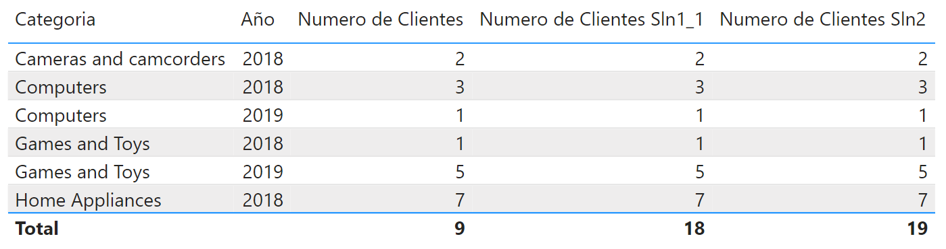
Solución 2 – SUMMARIZE
Numero de Clientes Sln2 =
SUMX(
SUMMARIZE(
FCT_Ventas,
DIM_Producto[Categoria],
DIM_Calendario[Año]
),
[Numero de Clientes]
)
Numero de Clientes = DISTINCTCOUNT(FCT_Ventas[ID_Cliente])
Numero de Clientes Sln1 =
SUMX(
VALUES(DIM_Producto[Categoria]),
CALCULATE(DISTINCTCOUNT(FCT_Ventas[ID_Cliente]))
)
Tabla virtual

Slide 12
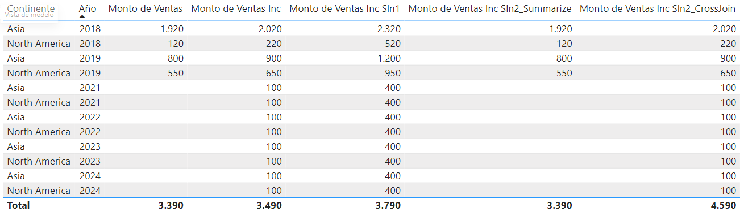
Solución 2 – CROSSJOIN
Monto de Ventas Inc Sln2_Summarize =
SUMX(
SUMMARIZE(
FCT_Ventas,
DIM_Cliente[Continente],
DIM_Calendario[Año]),
[Monto de Ventas])
Monto de Ventas = SUM(FCT_Ventas[Monto])
Monto de Ventas Inc Sln1 =
SUMX(
VALUES(DIM_Producto[Categoria]),
[Monto de Ventas Inc])
Monto de Ventas Inc Sln2_CrossJoin =
SUMX(
CROSSJOIN(
VALUES(DIM_Cliente[Continente]),
VALUES(DIM_Calendario[Año])),
[Monto de Ventas Inc])
Monto de Ventas Inc = SUM(FCT_Ventas[Monto]) + 100

Slide 13
Solución 3
Cálculos visuales para obtener la suma
EXPAND/EXPANDALL
Los métodos anteriores no son generales. Si se cambia un campo, lo más posible es que hay que cambiar de fórmula.
Desventajas
No son medidas (no pueden emplearse como insumos para otros cálculos)
Funciona únicamente dentro de la visualización.
Depende de la situación.

